Slide 1
Усе про відмінки: головне, нюанси та цікаві факти!
Просто
про складне
Заняття № 4

Slide 2
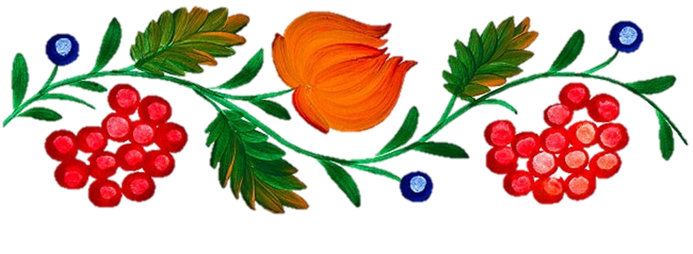
Просто
про складне
Сім див світу, сім кольорів веселки, сім днів тижня і сім відмінків української мови… Цікаве співпадіння, чи не так? Певно, сім – таки магічна цифра! Так і самі відмінки теж трохи магічні та, звісно, надзвичайно важливі. Чому? Бо, якби відмінки в українській мові раптом зникли, ми просто перестали би розуміти один одного! І розмовляли би приблизно так: Я з сестра ходив до магазин.
Тож рушаймо у путь, щоб розібратися з магією відмінків!

Slide 3
Сім братів-відмінків
(граматична казка)
Просто
про складне

Slide 4
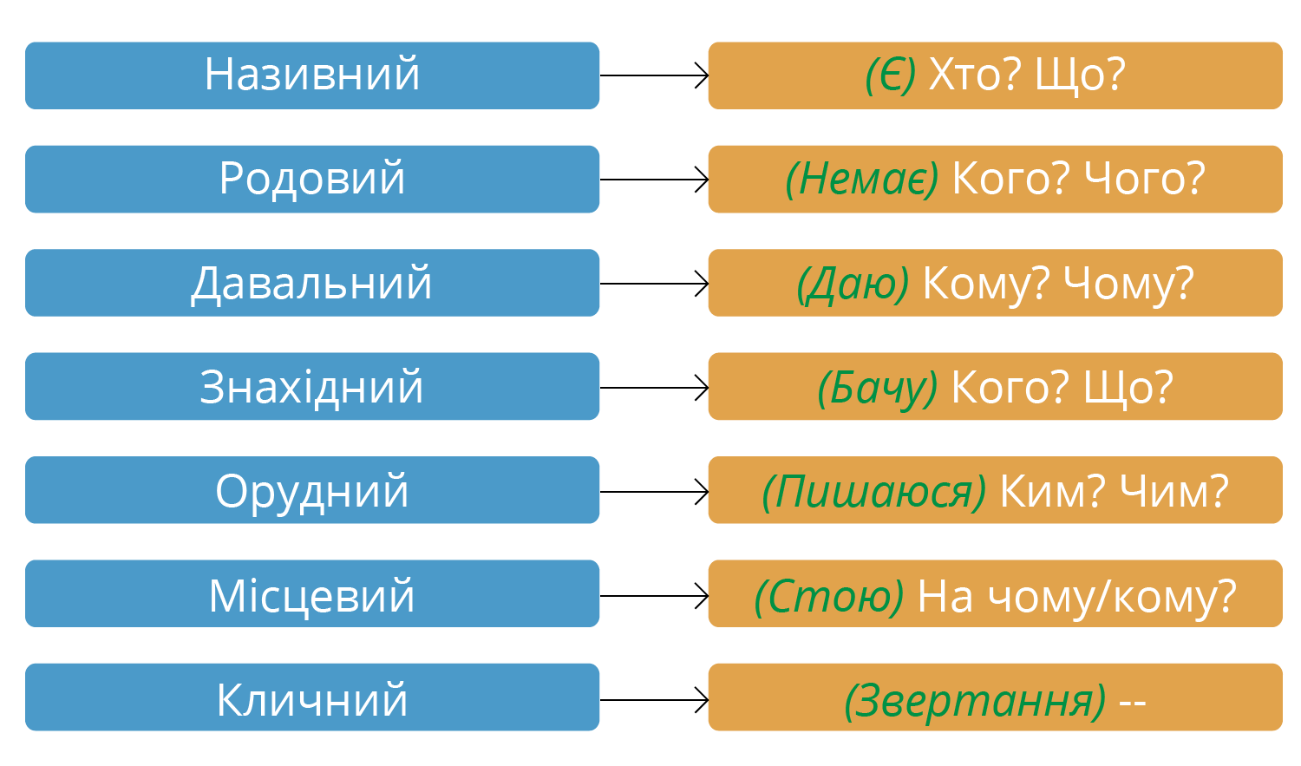
Відмінки української мови
Просто
про складне

Slide 5
Просто
про складне
Цікавий факт!
Кількість відмінків у різніих мовах світу відрізняється. У Німеччині – 4, у Фінляндії – 14, в Угорщині – 22, а чемпіон по кількості відмінків – мови народів Дагестану – понад 50 відмінків. А ось у китайській мові – жодних відмінків узагалі немає: відносини між словами передаються за допомогою службових частин мови.

Slide 6
Просто
про складне
Фрази, які без проблем допоможуть
запам’ятати назви всіх відмінків
української мови
На Родини Для Зими Осінь Мостить Килими.
Народив Роман Дитину, Зрубав Очеритину, М’ячик
Кинув.
Назвав Роман Дитину Зайцем, Орав Маленьким
Капцем.
Наша Рая Добре Знає Оцю Мову Калинову.

Slide 7
Просто
про складне
Відгадай,
про який відмінок йде мова
Хто питає: хто ти? що ти?
Хоче він про наслідки робити
І про себе чути лиш похвали,
Щоб тебе як приклад називали.
(Називний)

Slide 8
Просто
про складне
Відгадай,
про який відмінок йде мова
А оцей досвідчує свого –
Хоче знати він: кого? чого?
І про тебе знать, якого роду,
Що немає роду переводу.
(Родовий)

Slide 9
Просто
про складне
Відгадай,
про який відмінок йде мова
Все він дасть – не жаль йому,
Але хоче знать: кому? чому?
Знать про тебе, гожого на вроду
Що даєш і ти своєму народу.
(Давальний)

Slide 10
Просто
про складне
Відгадай,
про який відмінок йде мова
А ось в цього є свої потреби,
Він – кого? і що? Питає в тебе. І кого всі ми за друзів маєм,
І що друзі роблять нам навзаєм?
(Знахідний)

Slide 11
Просто
про складне
Відгадай,
про який відмінок йде мова
Це й же хоче знать: ким? чим?
У труді орудуй з ним.
Хоче знать, що здатний ти утнути?
Чим ти станеш? Ким ти хочеш бути?
(Орудний)

Slide 12
Просто
про складне
Відгадай,
про який відмінок йде мова
Де? В якому місці?
Хоче знати – у селі чи в місті?
(Місцевий)

Slide 13
Просто
про складне
Відгадай,
про який відмінок йде мова
Кличе всіх навколо:
Гей Іване, Петре чи Миколо!
(Кличний)

Slide 14
Просто
про складне
Зверни увагу!
Для зв’язку з іншими словами у реченні іменники змінюють своє закінчення.
Така зміна називається відмінюванням, або змінюванням за відмінками. Але про це ми поговоримо на наступному уроці.

Slide 15
Просто
про складне
Зверни увагу!
Іменники відмінюються в однині й множині.
Називний відмінок однини є початковою формою іменника.
Він відповідає на питання: хто? що?: тварина, серце.
Називний відмінок — прямий.
Решта відмінків — непрямі.

Slide 16
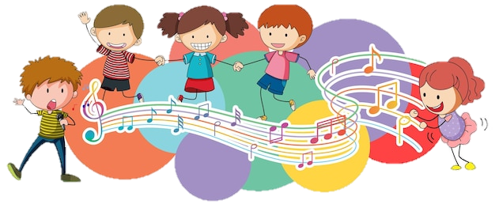
Просто
про складне
Настав час відпочити!
Notes:
Слайд містить гіперпосилання на руханку.

Slide 17
Просто
про складне
Підсумуємо вивчене!

Slide 18
Перевіримо, як ти засвоїв теоретичний матеріал уроку!
Просто
про складне
Скільки віддмінків в українській мові?
Правильна відповідь
Сім.

Slide 19
Перевіримо, як ти засвоїв теоретичний матеріал уроку!
Просто
про складне
2. Назви їх.
Правильна відповідь
Називний, родовий, давальний, знахідний, орудний, місцевий, кличний.

Slide 20
Перевіримо, як ти засвоїв теоретичний матеріал уроку!
Просто
про складне
3. У чому особливість кличного відмінку?
Правильна відповідь
Кличний відмінок не має питань. Його використовують щоб звернутись до когось.

Slide 21
Перевіримо, як ти засвоїв теоретичний матеріал уроку!
Просто
про складне
4. Який відмінок називають прямим?
Правильна відповідь
Називний. Називний відмінок є початковою формою іменника.

Slide 22
Перевіримо, як ти засвоїв теоретичний матеріал уроку!
Просто
про складне
5. Як називають решту відмінків? Назви їх.
Правильна відповідь
Непрямі відмінки: родовий, давальний, знахідний, орудний, місцевий.

Slide 23
Перевіримо, як ти засвоїв теоретичний матеріал уроку!
Просто
про складне
6. Назви всі відмінки і питання до них.
Правильна відповідь
Називний відмінок – Хто? Що?
Родовий відмінок – Кого? Чого?
Давальний відмінок – Кому? Чому?
Знахідний відмінок – Кого? Що?
Орудний відмінок – Ким? Чим?
Місцевий відмінок –(На) кому? (На) чому?
Кличний відмінок – немає питань.

Slide 24
Просто
про складне
Молодець!
Тепер ти готовий приступити
до практичних завдань уроку!
Бажаю успіху!
Ти обов’язково впораєшся!

Slide 25
Просто
про складне
Використані ресурси
Інтернету
https://youtu.be/ka5ZV1xX-a8
https://naurok.ua/student/blog/use-pro-vidminki-golovne-nyuansi-ta-cikavi-fakti

